Slide 1
Муниципальное бюджетное
дошкольное образовательное учреждение
детский сад №2
"Ромашка"
КРАТКАЯ ПРЕЗЕНТАЦИЯ ОСНОВНОЙ ОБРАЗОВАТЕЛЬНОЙ ПРОГРАММЫ

Slide 2
Образовательная Программа МБДОУ №2 «Ромашка» разработана в соответствии с:
1. Федеральным законом «Об образовании в РФ» от 20.12.2012 года № 273 – ФЗ;
2. Приказом Министерства образования и науки Российской Федерации от 30.08.2013 года № 1014 «Об утверждении порядка организации и осуществления образовательной деятельности по основным общеобразовательным программам – образовательным программам дошкольного образования»;

Slide 3
3. Федеральным государственным образовательным стандартом дошкольного образования;
4. Уставом муниципального бюджетного дошкольного образовательного учреждения детский сад комбинированного вида №2 «Ромашка»
5. Санитарно – эпидемиологическими требованиями к устройству, содержанию и организации режима работы дошкольных образовательных организаций
СанПиН 2.4.1.3049-13.

Slide 4
Цель:
Развитие целостной личности ребёнка, его активности, самостоятельности, эмоциональной отзывчивости к окружающему миру, творческого потенциала.

Slide 5
Основные задачи образовательной Программы:
1. Охрана жизни и укрепление физического и психического здоровья детей, в том числе их эмоционального благополучия;
2. Обеспечение равных возможностей для полноценного развития каждого ребёнка в период дошкольного детства независимо от места проживания, пола, нации, языка, социального статуса, психофизиологических и других особенностей (в том числе ограниченных возможностей здоровья);
3. Объединение обучения и воспитания в целостный образовательный процесс на основе духовно – нравственных и социокультурных ценностей и принятых в обществе норм и правил поведения в интересах человека, семьи и общества;
4. Обеспечение вариативности и разнообразия содержания программ и организационных форм дошкольного образования, возможности формирования программ различной направленности с учётом образовательных потребностей и способностей детей;
5. Формирование развивающей предметно – пространственной среды, соответствующей возрастным, индивидуальным, психологическим и физиологическим особенностям детей;
6. Обеспечение психолого – педагогической поддержки семьи и повышения компетентности родителей (законных представителей) в вопросах развития и образования, охраны и укрепления здоровья детей.

Slide 6
В МБДОУ № 2 функционируют
следующие группы
-группы общеразвивающей направленности:
смеш.рання, младшая г , средняя , смеш. дошкольная.
- группы компенсирующей направленности:
старшая группа детей с общим недоразвитием речи
подготовительная группа детей с общим недоразвитием речи.
- группы кратковременного пребывания
группа кратковременного пребывания

Slide 7
Формы, способы, методы и средства реализации ООП ДО
При реализации образовательной программы педагог:
- Продумывает содержание и организацию совместного образа жизни детей, условия эмоционального благополучия и развития каждого ребёнка.
-Соблюдает гуманистические принципы педагогического сопровождения развития детей, в числе которых забота, тёплое отношение, интерес к каждому ребёнку, поддержка и установка на успех, развитие детской самостоятельности, инициативы.
- Осуществляет развивающее взаимодействие с детьми, основанное на современных педагогических позициях: «Давай сделаем это вместе», «Посмотри, как я это делаю», «Научи меня, помоги мне сделать это».
- Сочетает совместную с ребёнком деятельность (игры, труд, наблюдения и пр.) и самостоятельную деятельность детей.
- Ежедневно планирует образовательные ситуации, обогащающие практический и познавательный опыт детей, эмоции и представления о мире.
- Создаёт развивающую предметно – пространственную среду.
- Наблюдает, как развиваются самостоятельность каждого ребёнка и взаимоотношения детей.
- Сотрудничает с родителями, совместно с ними решая задачи воспитания и развития малышей.

Slide 8
Коррекционная работа
1. Своевременное выявление детей с трудностями адаптации, обусловленными ограниченными возможностями здоровья;
2. Определение особых образовательных потребностей детей с ограниченными возможностями здоровья;
3. Разработка и реализация плана индивидуальной коррекционной работы у ребёнка с ОНР,
в ДОУ и семье. Систематическое проведение необходимой профилактической коррекционной работы с детьми с ОНР в соответствии с их индивидуальными и групповыми планами;
4. Оценка результатов помощи детям с ОНР и определение степени их готовности к обучению в школе;
5. Создание условий, способствующих освоению детьми с ОНР основной образовательной программы дошкольного образования и их интеграции в образовательном учреждении;
6. Осуществление индивидуальной ориентированной психолого – медико – педагогической помощи детям с ограниченными возможностями здоровья с учётом индивидуальных возможностей особенностей детей (в соответствии с рекомендациями ПМПк);
7. Оказание консультативной и методической помощи родителям (законным представителям)

Slide 9
В процессе реализации коррекционной работы в ДОУ используется:
- «Примерная программа коррекционно – развивающей работы в логопедической группе для детей с общим недоразвитием речи (с 3 до7 лет)» Н.В.Нищевой.
- Диагностический и коррекционно – развивающий инструментарий, необходимый для осуществления профессиональной деятельности учителя – логопеда.
- Учебно – дидактический материал, специальные методические пособия, игровые и дидактические материалы, аудио – и видео – материалы коллективного и индивидуального пользования.

Slide 10
Распорядок дня и режим жизнедеятельности детей в МБДОУ№2 разработан на основе федеральных государственных образовательных стандартов дошкольного образования (приказ МО РФ от 17 октября 2013г. № 1155), СанПиН 2.4.1.3049 – 13 от 15 мая 2013 г. №26.
В ДОУ разработаны режимы дня для всех возрастных групп на холодный и тёплый период года, соблюдён возраст, баланс между разными видами деятельности, их чередование.

Slide 11
Образовательная деятельность
Образовательная деятельность проводится по пяти образовательным областям:
- физическое развитие,
- социально – коммуникативное развитие,
- речевое развитие,
- познавательное развитие,
- художественно – эстетическое развитие.

Slide 12
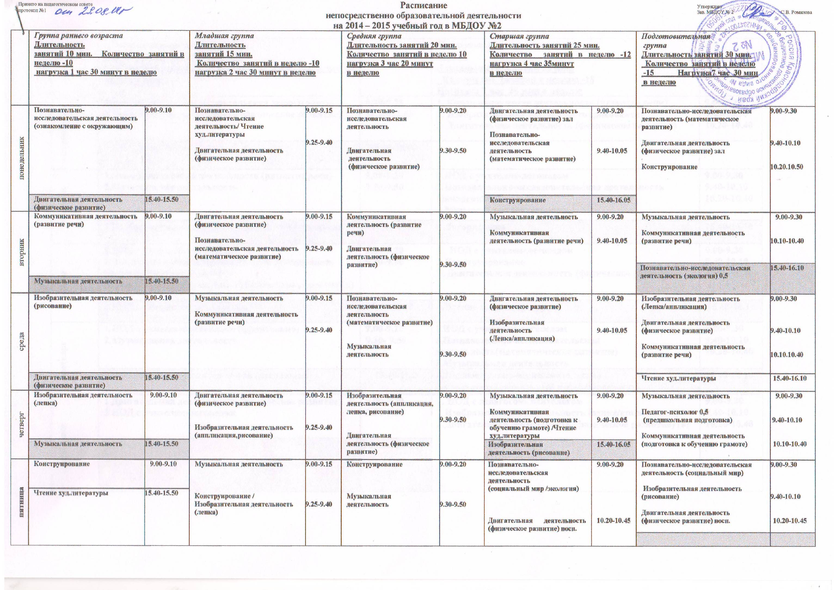

Slide 13
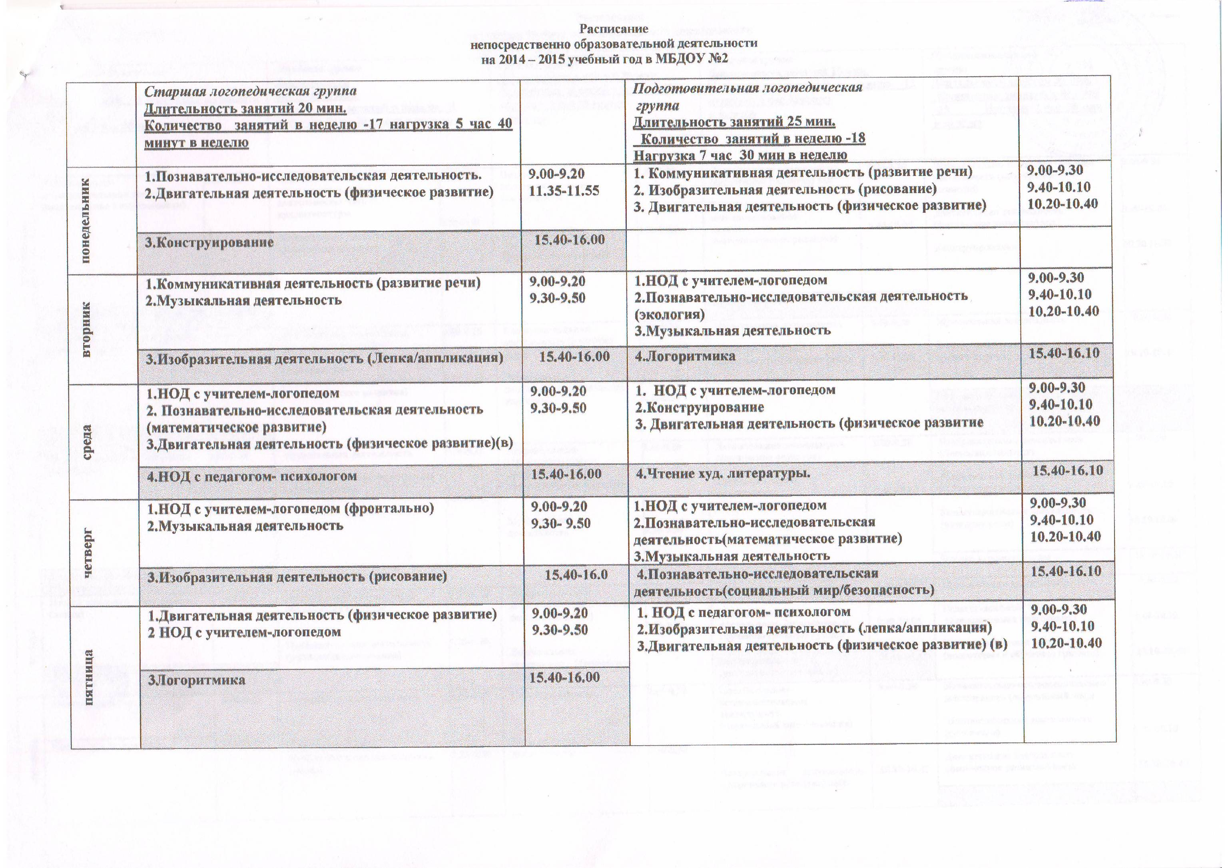

Slide 14
Задачи взаимодействия педагогов с родителями детей раннего возраста:
1. Познакомить родителей с особенностями физического, социально – личностного, познавательного и художественного развития детей младшего дошкольного возраста и адаптации их к условиям дошкольного учреждения.
2. Помочь родителям в освоении методики укрепления здоровья ребёнка в семье, способствовать его полноценному физическому развитию, освоению культурно – гигиенических навыков, правил безопасного поведения дома и на улице.
3. Познакомить родителей с особой ролью семьи, близких в социально – личностном развитии дошкольников. Совместно с родителями развивать доброжелательное отношение ребёнка к взрослым и сверстникам, эмоциональную отзывчивость к близким, уверенность в своих силах.
4. Совместно с родителями способствовать развитию детской самостоятельности, простейших навыков самообслуживания, предложить родителям создать условия для развития самостоятельности дошкольника дома.
5. Помочь родителям в обогащении сенсорного опыта ребёнка, развитии его любознательности, накоплении первых представлений о предметном, природном и социальном мире.
6. Развивать у родителей интерес к совместным играм и занятиям с ребёнком дома, познакомить их со способами развития воображения, творческих проявлений ребёнка в разных видах художественной и игровой деятельности.

Slide 15
Задачи взаимодействия педагогов с семьями детей дошкольного возраста.
1. Познакомить родителей с особенностями физического и психического развития ребёнка, развития самостоятельности, навыков безопасного поведения, умения оказать элементарную помощь в угрожающих здоровью ситуациях.
2. Познакомить родителей с особенностями подготовки ребёнка к школе, развивать позитивное отношение к будущей школьной жизни ребёнка.
3. Ориентировать родителей на развитие познавательной деятельности ребёнка, обогащение его кругозора, развития произвольных психических процессов, элементов логического мышления в ходе игр, общения со взрослыми и самостоятельной детской деятельности.
4. Помочь родителям создать условия для развития организованности, ответственности дошкольника, умений взаимодействия со взрослыми и детьми, способствовать развитию начал социальной активности в совместной с родителями деятельности.
5. Способствовать развитию партнёрской позиции родителей в общении с ребёнком, развитие положительной самооценки, уверенности в себе, познакомить родителей со способами развития самоконтроля и воспитания ответственности за свои действия и поступки.

Slide 16
Организация развивающей предметно-пространственной среды (РППС) в ДОУ
Созданная в ДОУ РППС многогранно влияет на развитие наших воспитанников, способствует их всестороннему развитию, обеспечивает психическое и эмоциональное благополучие, выполняет следующие функции:
- Реализация основной образовательной Программы с учётом национально-культурных, климатических условий;
- Организация образовательного потенциала пространства ДОУ и материалов, оборудования и инвентаря для развития детей дошкольного возраста, охраны и укрепления их здоровья, учёта индивидуальных особенностей детей и коррекции их развития;
- Реализация двигательной активности детей, возможности общения и совместной деятельности детей и взрослых. А также возможности их уединения.

